Slide 1

НАЛОГ НА ПРОФЕССИОНАЛЬНЫЙ ДОХОД –НАЛОГ ДЛЯ САМОЗАНЯТЫХ
Федеральный закон от 27.11.2018 № 422-ФЗ "О проведении эксперимента по установлению специального налогового режима "Налог на профессиональный доход".

Slide 2


НАЛОГ НА ПРОФЕССИОНАЛЬНЫЙ ДОХОД
2019 г. - более 330тысяч зарегистрированных участников
суммарный доход самозанятых превысил 40,4 млрд. руб.
в доход бюджета поступило более 1,06 млрд. руб. налогов
Основные виды деятельности:
Перевозка пассажиров 18,4%
Сдача в аренду квартир 7,13%
Консультирование 4,9%
Репетиторство – 3,75%
Маркетинг и реклама - 2,31%
2019 год - 4 пилотных региона
Москва, Московская и Калужская области, Республика Татарстан
С 1 января 2020 года + 19 регионов
С 1 июля 2020 года запланировано распространение по всей территории РФ

Slide 3

Количество самозанятых в Хабаровском крае
С 01.01.2019 по 20.07.2020 – 2 295 зарегистрированных участников
1 000 человек осуществили регистрацию после 01.07.2020

Slide 4
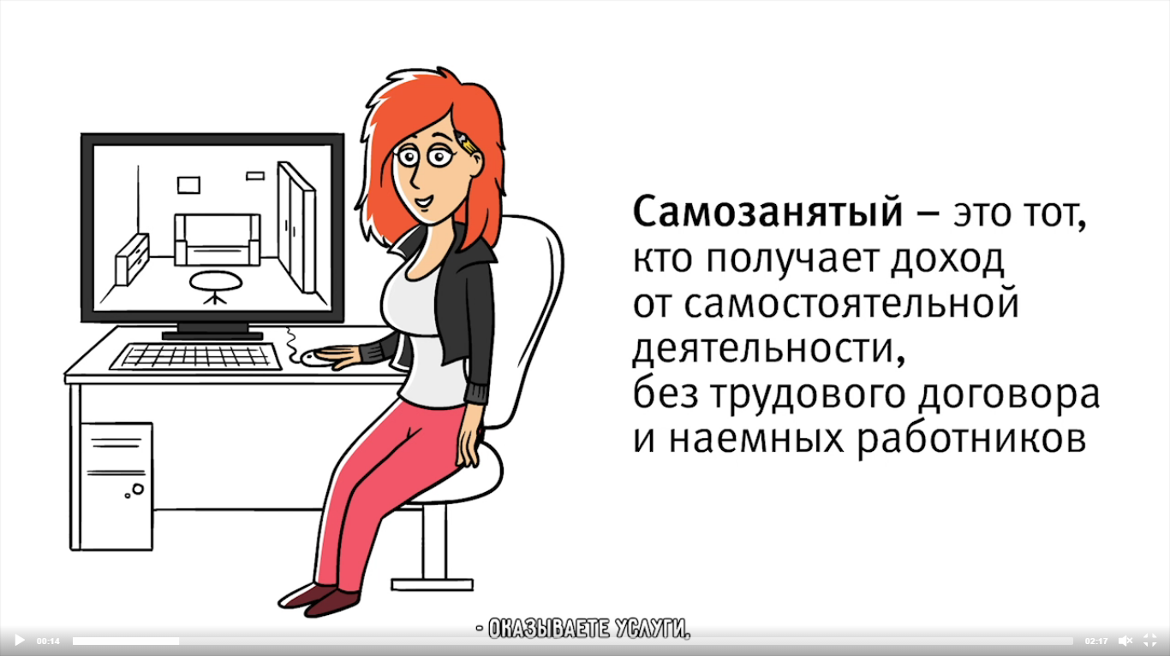

Slide 5









Виды деятельности самозанятых
Удаленная работа через электронные площадки
Оказание парикмахерских и косметических услуг
Сдача квартиры в аренду посуточно или на долгий срок
Услуги по перевозке пассажиров и грузов
Продажа продукции собственного производства
Фото- и видеосъемка на заказ
Проведение мероприятий и праздников
Юридические консультации и ведение бухгалтерии
Строительные работы и ремонт помещений

Slide 6
Ограничения для применения спецрежима
есть наемные работники
доход более 2,4 млн. руб. за год
перепродажа товаров
посредническая деятельность
сдача в аренду нежилой недвижимости
реализация подакцизных товаров собственного изготовления и товаров, подлежащих обязательной маркировке
добыча и (или) реализация полезных ископаемых
ИП нельзя совмещать НПД с другими специальными
налоговыми режимами

Slide 7
НАЛОГОВЫЕ СТАВКИ
ПРИ РАСЧЕТАХ С ФИЗИЧЕСКИМИ ЛИЦАМИ
ПРИ РАСЧЕТАХ С ИП И ОРГАНИЗАЦИЯМИ
4%
6%
В ставку налога включены отчисления в Фонд медицинского страхования
(63 % зачисляется в бюджет субъекта, 37 % - в ФФОМС)

Slide 8
А ПЕНСИЯ???
ОБЯЗАННОСТИ по уплате страховых взносов в Пенсионный фонд – НЕТ
Время работы в страховом стаже НЕ учитывается
При расчете пенсии ни доход, ни время работы НЕ учитывается
НО!
МОЖНО УПЛАЧИВАТЬ СТРАХОВЫЕ ВЗНОСЫ ДОБРОВОЛЬНО

Slide 9
РАСХОДЫ?
НЕ УЧИТЫВАЮТСЯ
НО!
ПРЕДОСТАВЛЯЕТСЯ НАЛОГОВЫЙ ВЫЧЕТ
Воспользоваться можно 1 раз
Срок использования — не ограничен
Сумма вычета — 10 000 рублей
Расчет автоматический
Notes:
Для развития бизнеса самозанятому предоставляется налоговый вычет в размере 10 000 руб.
На эту сумму можно уменьшить налог.
При применении вычета налоговая ставка
в размере 4 % уменьшается до 3 %,
а ставка в 6 % уменьшается до 4 %.
Это продолжается до тех пор, пока вычет не составит сумму 10 000 руб.

Slide 10
Зачем становиться самозанятым гражданином?
Это позволяет :
Легально вести бизнес и получать доход от подработок без рисков получить штраф за незаконную предпринимательскую деятельность. Избежать штрафов и судебных разбирательств в результате ведения незаконной предпринимательской деятельности
Развить свое дело, повысить доверие со стороны клиентов, улучшить репутацию
Работать с юридическими лицами (наличие документов для подтверждения расходов)
Официально подтвердить свои доходы (например, для целей получения кредита)
Определить социальный статус, род занятий, официально признанный обществом и государством

Slide 11
КАК СТАТЬ НАЛОГОПЛАТЕЛЬЩИКОМ НАЛОГА НА ПРОФЕССИОНАЛЬНЫЙ ДОХОД
Чтобы использовать новый специальный налоговый режим, нужно пройти регистрацию и получить подтверждение. Без регистрации применение налогового режима и формирование чеков невозможно.

Slide 12
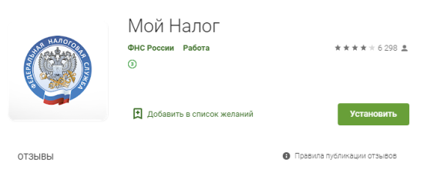
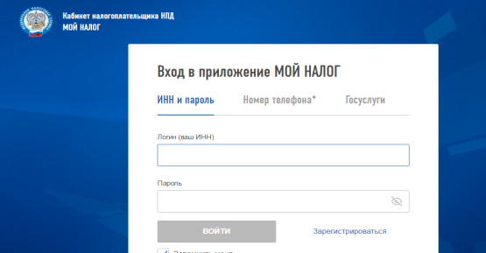
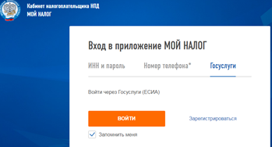
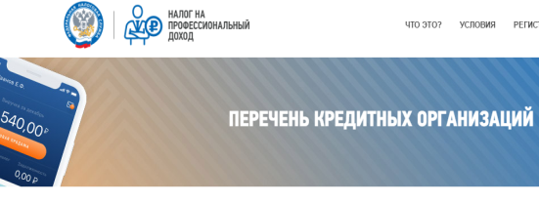
Способы регистрации:
- Бесплатное мобильное приложение
» «Мой налог»
- Кабинет налогоплательщика «Налога
на профессиональный доход» на сайте
ФНС России
- С помощью учетной записи Единого портала государственных государственных услуг
- Уполномоченные банки

Slide 13
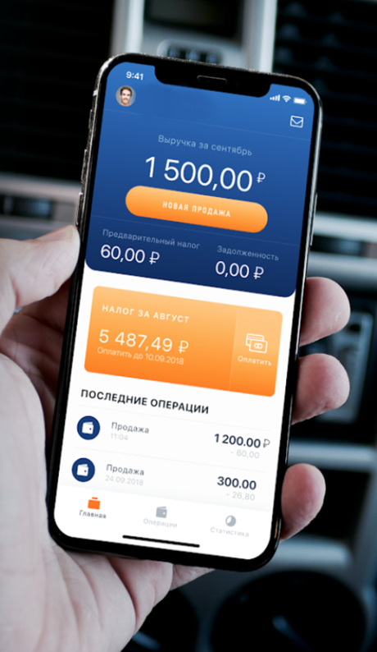
КАК ПОЛЬЗОВАТЬСЯ ПРИЛОЖЕНИЕМ «МОЙ НАЛОГ»
ФОРМИРУЙТЕ И ОТПРАВЛЯЙТЕ КЛИЕНТАМ ЧЕКИ
на номер телефона или электронную почту покупателя
ПЛАТИТЕ НАЛОГ С КАРТЫ ИЛИ ПО КВИТАНЦИИ
Карту можно привязать для быстрой и удобной оплаты налога.
КОНТРОЛИРУЙТЕ ДОХОДЫ, НАЧИСЛЕНИЯ И ЗАДОЛЖЕННОСТЬ
В приложении есть все важные цифры, отчеты и уведомления
ПОДТВЕРЖДАЙТЕ ДОХОДЫ И РЕГИСТРАЦИЮ
Справки формируются в приложении
ПРЕКРАТИТЕ РЕГИСТРАЦИЮ В ЛЮБОЕ ВРЕМЯ
Подать заявление можно через интернет

Slide 14
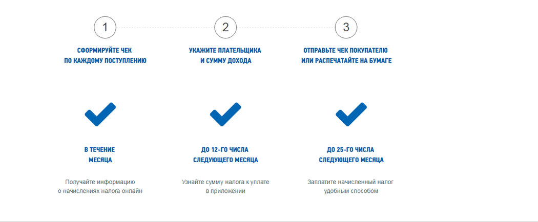
КАК РАССЧИТАТЬ СУММУ НАЛОГА К УПЛАТЕ

Slide 15
Государственные меры поддержки
Действующие меры поддержки:
льготные кредиты
до 5 млн. рублей по ставке 8,5 % годовых до 3 лет; (до 500 тыс. рублей - без залога, до 5 млн. рублей – с минимальными требованиями к обеспечению)
меры поддержки Центра оказания услуг «Мой бизнес» (консультирование, образовательные программы, тренинги и семинары)
Планируемые меры поддержки:
льготные микрозаймы (до 3 млн. рублей по ставке от 1 % годовых)
поручительства Гарантийного фонда Хабаровского края (под минимальную ставку вознаграждения (0,5 % годовых)
содействие в продвижении компании или продукта (разработка сайта, PR-кампании, рекламной продукции, социальные сети);
размещение на электронных площадках
участие в выставочно-ярмарочных мероприятиях
помощь в подготовке документов для привлечения финансирования

Slide 16







НАЛОГ НА ПРОФЕССИОНАЛЬНЫЙ ДОХОД все взаимодействие через мобильное приложение «мой налог»
Простота. Удобство. Минимум времени.
Без визита в налоговую. Онлайн:
- регистрация или снятие с учета
- уплата налога (в том числе с помощью карты в приложении)
Без отчетности
учет доходов в приложении
Без кассы
формирование чеков в приложении
Выгодная налоговая ставка – 4% или 6% от выручки
без уплаты страховых взносов
%
10 000 ₽
Без статуса ИП доход подтверждается справкой из приложения
статус плательщика НПД подтверждается на сайте ФНС
Налоговый капитал на развитие 10 тыс. рублей
24
Взаимодействие с налоговыми органами 24/7
25 числа
Налог оплачивается в срок до 25 числа, следующего месяца

Slide 17
Спасибо за внимание !
Notes:
17
17
17
17
17

